Slide 1






TIẾNG VIỆT
LỚP 1

Slide 2




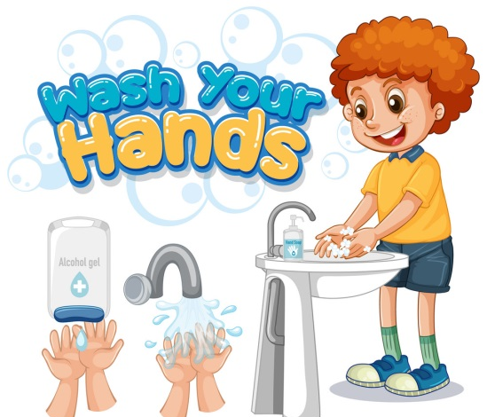
ĐIỀU EM CẦN BIẾT

Slide 3




1. Khởi động

Slide 4

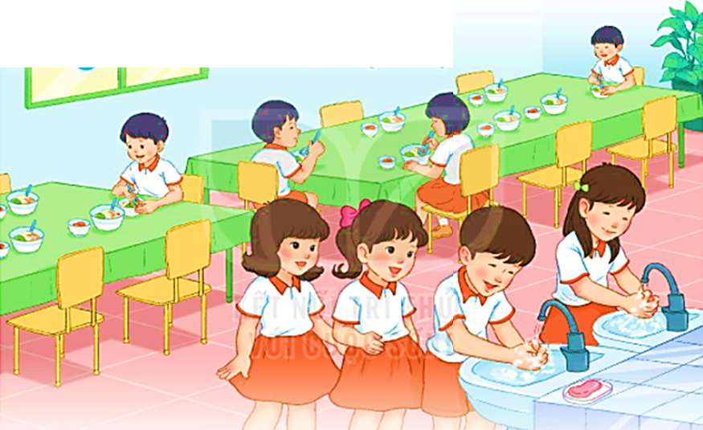
Quan sát tranh các bạn đang rửa tay
a) Vì sao các bạn phải rửa tay?
b) Em thường rửa tay khi nào?

Slide 5



2
Đọc

Slide 6


Đọc
Rửa tay trước khi ăn
Vi trùng có ở khắp nơi. Nhưng chúng ta không nhìn thấy được bằng mắt thường. Khi tay tiếp xúc với đồ vật, vi trùng dính vào tay. Tay cầm thức ăn, vi trùng từ tay theo thức ăn đi vào cơ thể. Do đó, chúng ta có thể mắc bệnh.
Để phòng bệnh, chúng ta phải rửa tay trước khi ăn. Cần rửa tay bằng xà phòng với nước sạch.
(Nguyên Vũ)

Slide 7
Rửa tay trước khi ăn
Vi trùng có ở khắp nơi. Nhưng chúng ta không nhìn thấy được bằng mắt thường. Khi tay tiếp xúc với đồ vật, vi trùng dính vào tay. Tay cầm thức ăn, vi trùng từ tay theo thức ăn đi vào cơ thể. Do đó, chúng ta có thể mắc bệnh.
Để phòng bệnh, chúng ta phải rửa tay trước khi ăn. Cần rửa tay bằng xà phòng với nước sạch.
(Nguyên Vũ)
Con hãy tìm từ khó trong bài.

Slide 8
Rửa tay trước khi ăn
2
Vi trùng có ở khắp nơi. Nhưng chúng ta không nhìn thấy được bằng mắt thường. Khi tay tiếp xúc với đồ vật, vi trùng dính vào tay. Tay cầm thức ăn, vi trùng từ tay theo thức ăn đi vào cơ thể. Do đó, chúng ta có thể mắc bệnh.
Để phòng bệnh, chúng ta phải rửa tay trước khi ăn. Cần rửa tay bằng xà phòng với nước sạch.
(Nguyên Vũ)
1
3
4
5
6
7

Slide 9
Luyện đọc câu dài:
Tay cầm thức ăn, vi trùng từ tay theo thức ăn đi vào cơ thể.
Để phòng bệnh, chúng ta phải rửa tay trước khi ăn.

Slide 10
Rửa tay trước khi ăn
Vi trùng có ở khắp nơi. Nhưng chúng ta không nhìn thấy được bằng mắt thường. Khi tay tiếp xúc với đồ vật, vi trùng dính vào tay. Tay cầm thức ăn, vi trùng từ tay theo thức ăn đi vào cơ thể. Do đó, chúng ta có thể mắc bệnh.
Để phòng bệnh, chúng ta phải rửa tay trước khi ăn. Cần rửa tay bằng xà phòng với nước sạch.
(Nguyên Vũ)
1
2

Slide 11
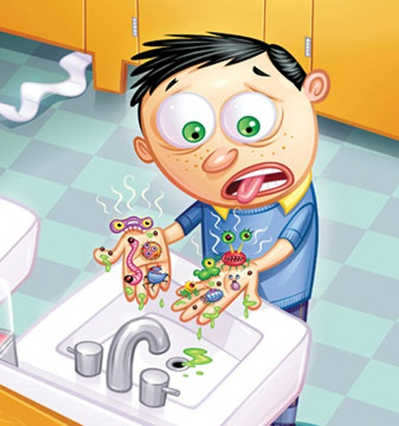
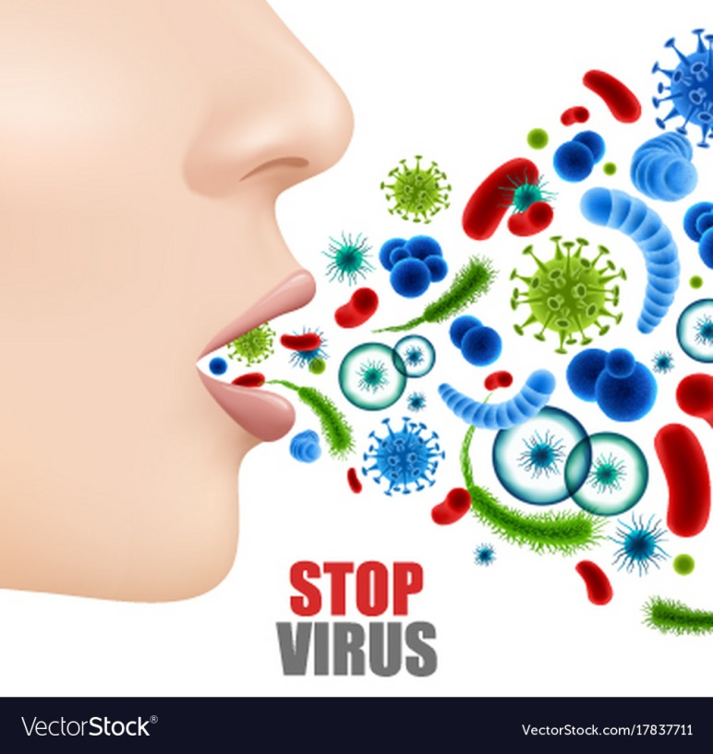
Giải nghĩa từ khó:
Vi trùng: sinh vật rất nhỏ, có khả năng gây bệnh.

Slide 12

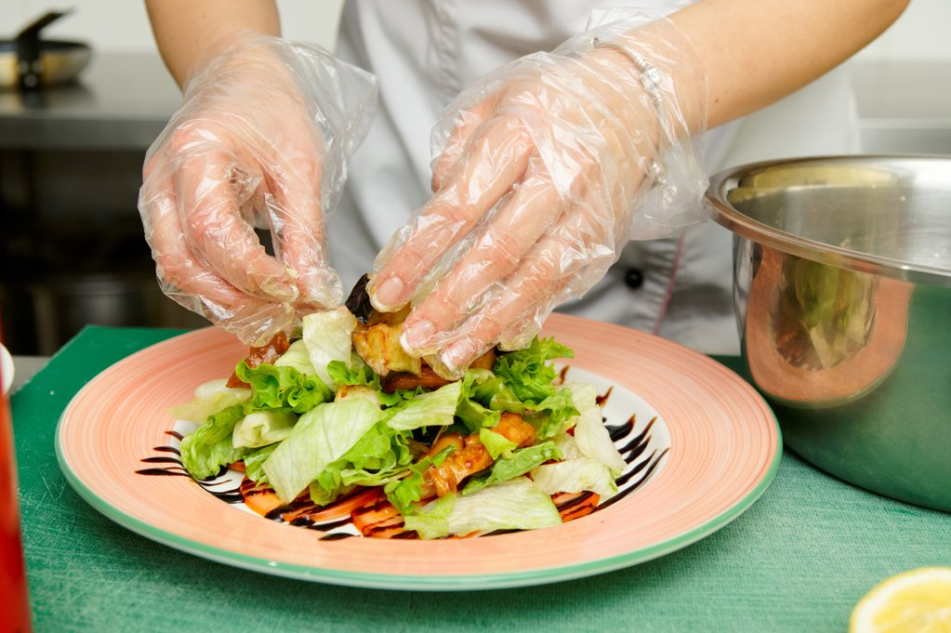
Tiếp xúc: chạm vào nhau.

Slide 13
Mắc bệnh: bị một bệnh nào đó.
Phòng bệnh: ngăn ngừa để không bị bệnh.

Slide 14

Rửa tay trước khi ăn
Vi trùng có ở khắp nơi. Nhưng chúng ta không nhìn thấy được bằng mắt thường. Khi tay tiếp xúc với đồ vật, vi trùng dính vào tay. Tay cầm thức ăn, vi trùng từ tay theo thức ăn đi vào cơ thể. Do đó, chúng ta có thể mắc bệnh.
Để phòng bệnh, chúng ta phải rửa tay trước khi ăn. Cần rửa tay bằng xà phòng với nước sạch.
(Nguyên Vũ)

